Slide 1
Sistem de gestionare a produselor pentru magazin online
Coordonator: Olteanu Gabriela Student: Cristescu Robert Alexandru Specializare: Automatica si Informatica Aplicata

Slide 2
Cuprins
Structura prezentării:
Introducere
Analiza soluțiilor existente
Tehnologii utilizate
Funcționalități principale
Arhitectura sistemului
Scenarii de utilizare
Demonstrație aplicație
Concluzii și dezvoltări viitoare

Slide 3
Introducere
Digitalizarea gestionării produselor
În contextul dezvoltării comerțului online, gestionarea eficientă a produselor devine esențială pentru orice magazin.
Aplicația propusă oferă o soluție software care permite administrarea centralizată a produselor, categoriilor și stocurilor.
Prin automatizarea proceselor și organizarea datelor, sistemul contribuie la reducerea timpului de operare și la creșterea eficienței.

Slide 4
Soluții existente și noutate
Soluții existente:
Platforme precum Shopify și WooCommerce oferă funcționalități complete
Acestea sunt adesea complexe și dificil de personalizat
Limitări:
interfețe încărcate
costuri ridicate
flexibilitate redusă
Soluția propusă:
aplicație simplificată și modulară
orientată pe administrarea produselor
ușor de utilizat și extins

Slide 5
Tehnologii utilizate
Aplicația este dezvoltată utilizând tehnologii moderne:
Backend: Java + Spring Boot pentru dezvoltarea logicii aplicației
Frontend: HTML, CSS, JavaScript pentru interfața utilizator
Bază de date: MySQL pentru stocarea datelor
API: REST pentru comunicarea între componente
Arhitectura aplicației este de tip layered, ceea ce permite separarea responsabilităților și scalabilitate.

Slide 6
Funcționalități principale
Aplicația oferă următoarele funcționalități:
autentificarea utilizatorilor pentru acces securizat
gestionarea produselor (creare, modificare, ștergere)
organizarea produselor pe categorii
vizualizarea detaliilor produselor
gestionarea imaginilor asociate produselor
monitorizarea stocurilor și istoricul modificărilor
Aceste funcționalități permit administrarea completă a produselor într-un mod eficient.

Slide 7
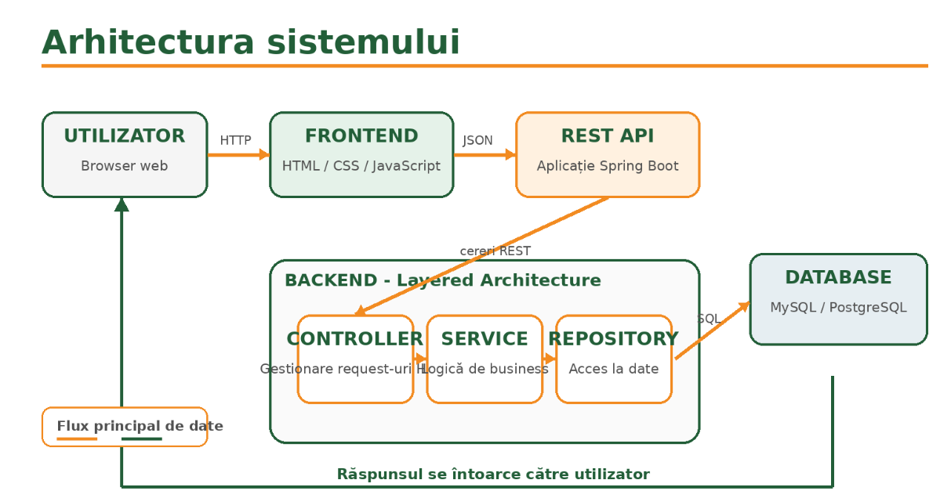
Arhitectura sistemului
Sistemul este bazat pe arhitectura client-server și este organizat pe trei niveluri:
nivel de prezentare (interfața utilizator)
nivel de logică (procesarea datelor)
nivel de date (stocarea informațiilor)
Aplicația utilizează modelul Controller – Service – Repository, care asigură o structură modulară și ușor de întreținut.

Slide 8
Scenarii de utilizare
Administratorul:
se autentifică în sistem
adaugă produse noi
modifică sau șterge produse existente
Utilizatorul:
vizualizează lista produselor
accesează detalii despre produse
Sistemul:
validează datele introduse
gestionează operațiile asupra bazei de date
Aceste scenarii reflectă fluxurile principale ale aplicației.

Slide 9
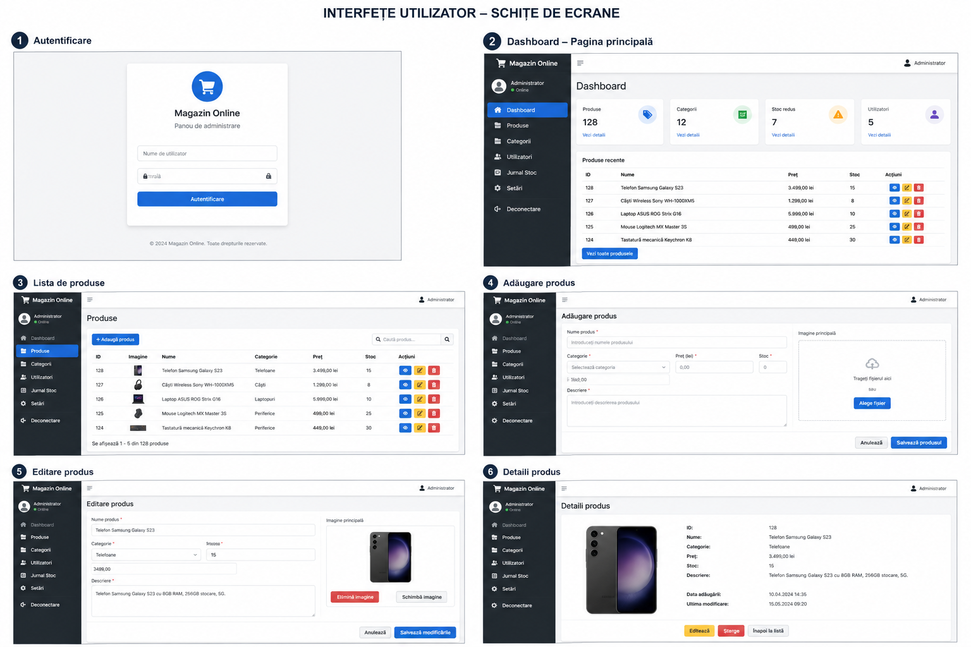
Demo aplicație
Aplicația include:
pagină de autentificare pentru acces securizat
dashboard pentru administrare
listă produse organizată în tabel
formulare pentru adăugare și editare
Interfața este concepută pentru a fi intuitivă și ușor de utilizat.

Slide 10
Concluzii
Aplicația dezvoltată oferă o soluție eficientă pentru gestionarea produselor dintr-un magazin online.
Aceasta permite organizarea datelor, automatizarea proceselor și îmbunătățirea fluxului de lucru.
Structura modulară a sistemului permite extinderea ulterioară cu noi funcționalități.

Slide 11
Dezvoltări viitoare
Sistemul poate fi extins prin:
implementarea unui modul de gestionare a comenzilor
adăugarea unui sistem de utilizatori și roluri
dezvoltarea unei aplicații mobile
integrarea plăților online și a notificărilor

Slide 12
Mulțumesc pentru atenție!

